Slide 2
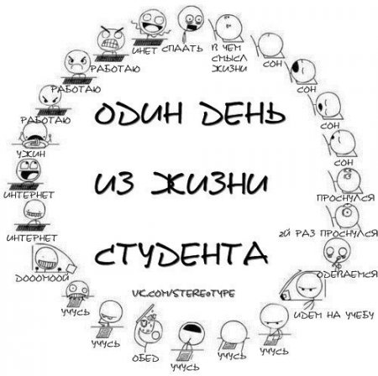
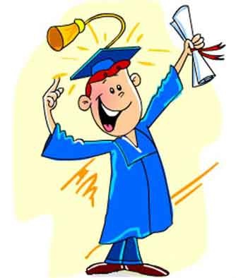

Slide 3
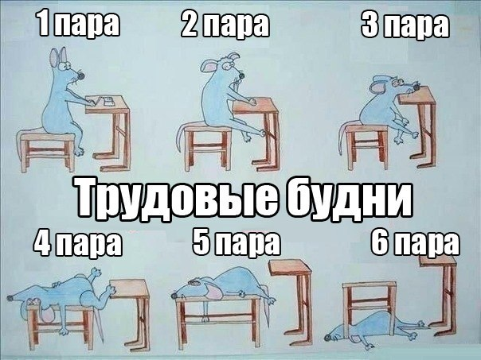

Slide 4
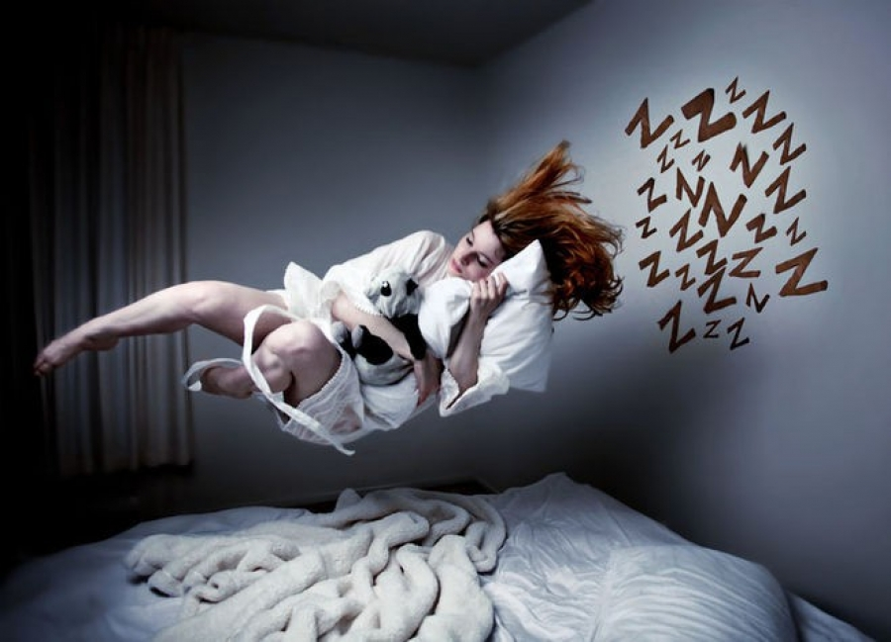
Утренние минутки самые сладкие!

Slide 5
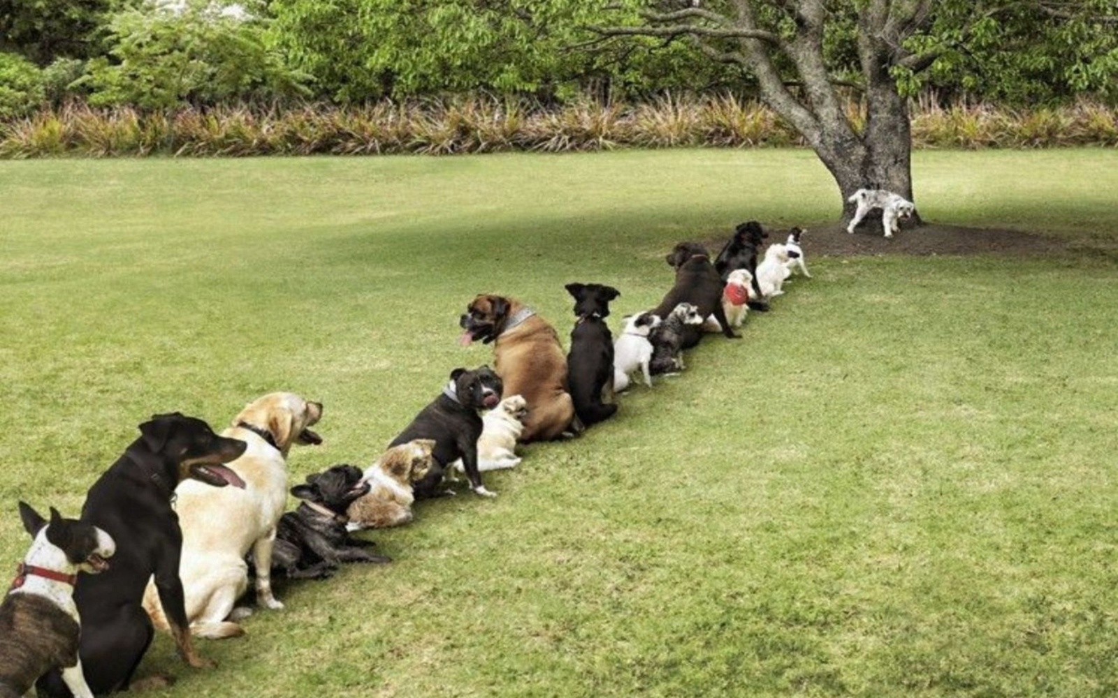
Проснулся, сходи в туалет первым.

Slide 6
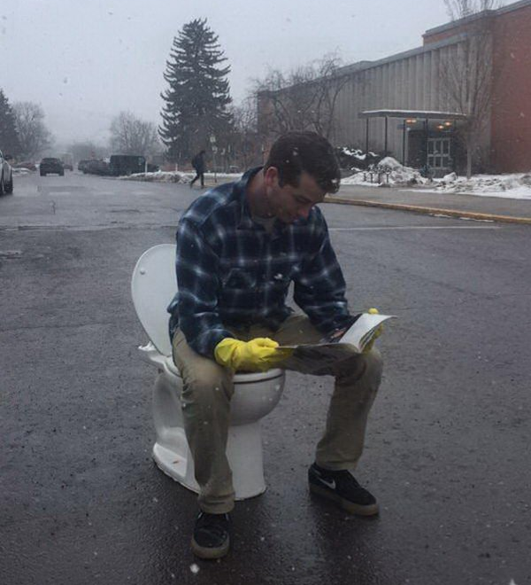
Готовиться к экзаменам нужно постоянно.

Slide 7
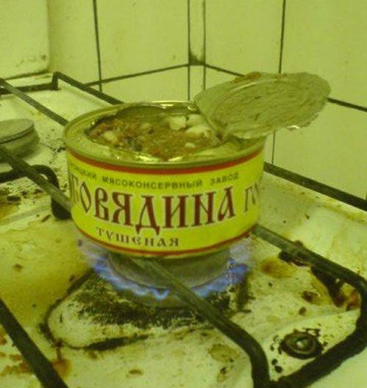
Быстро позавтракать. И посуду мыть не нужно

Slide 8
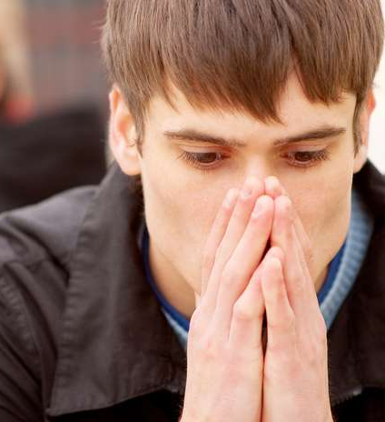
Выбери обувь по погоде (или моде).

Slide 10
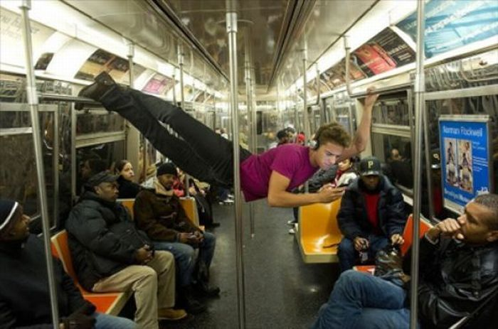
Быстро доехать общественным транспортом!

Slide 11
В университете всем говорить здравствуйте, а то вдруг это преподаватель!

Slide 12
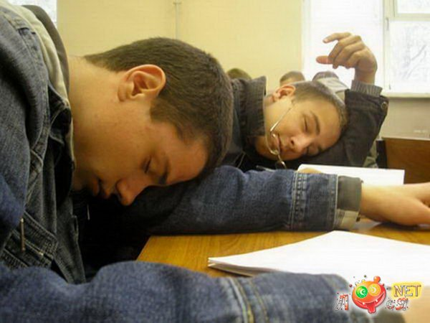
Веди себя на лекции тихо-тихо!

Slide 13
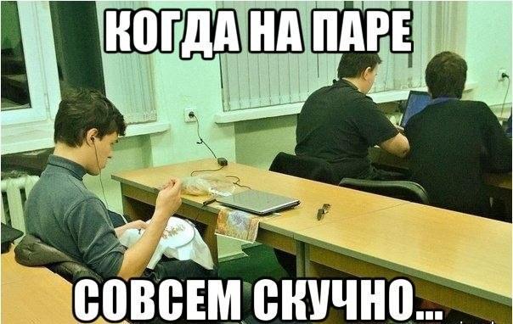
Не подавай виду,

Slide 14
Студенты глазами препода-вателей.

Slide 16
Сессия всегда приходит внезапно!

Slide 17
И преподавателям иногда трудно узнать своего студента.

Slide 18
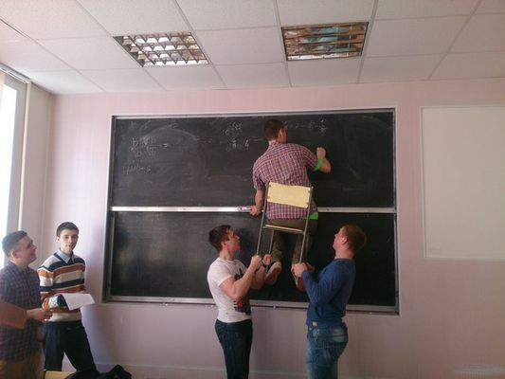
Порази преподавателя своим рвением к знаниям.

Slide 19
Вытяни билет мечты.

Slide 20
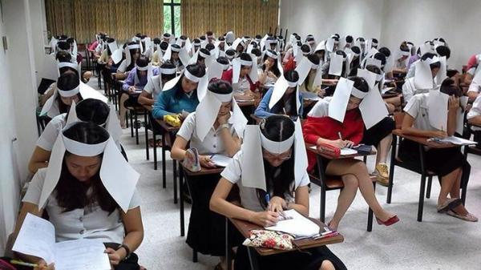
Не списывай!!!!

Slide 21
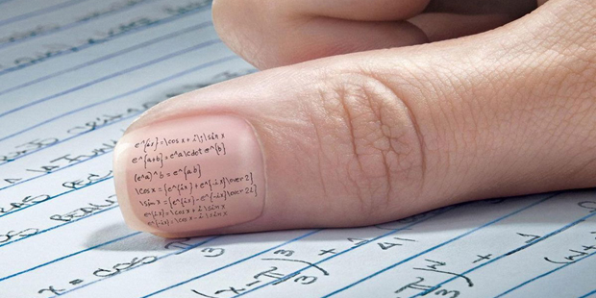
Просто лист придержи!

Slide 22
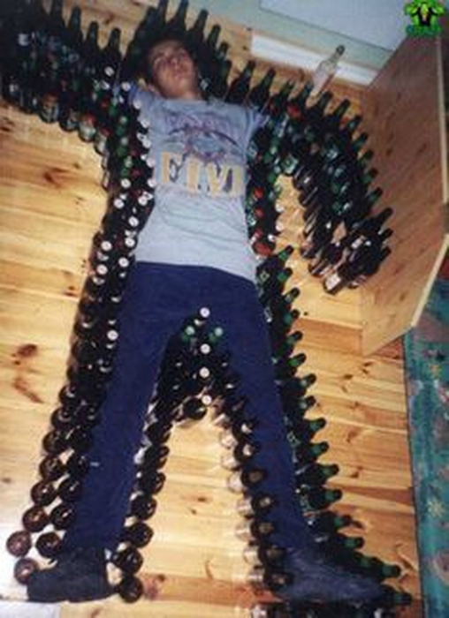
Если после учебы
преподаватель
направляет тебя в
библиотеку, а душа
просится в пивбар,
то знай какие могут
быть последствия.

Slide 23
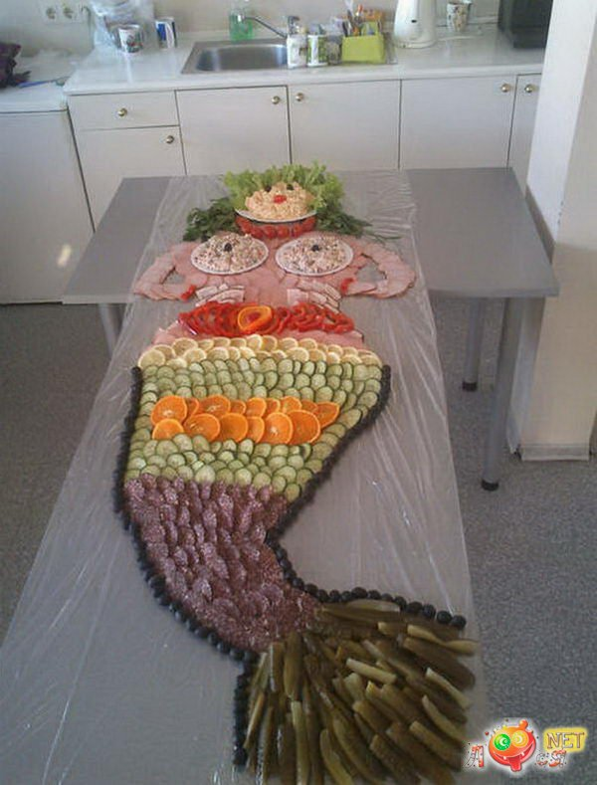
Наступил вечер и пора поужинать. Хотелось бы вот так!

Slide 24
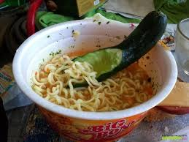
Но реальность такова!

Slide 25
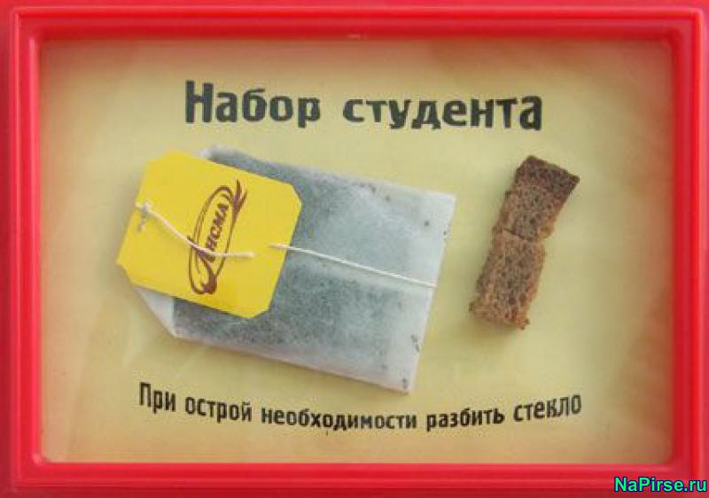
Если все еще хочешь кушать…

Slide 26
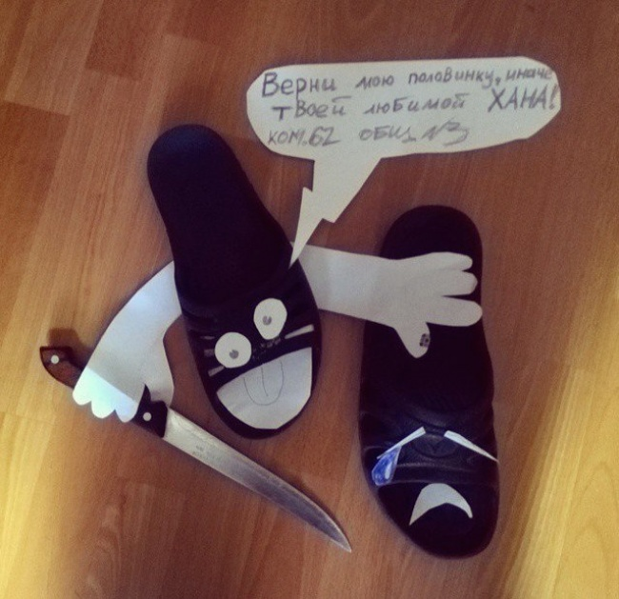
Ужин перерос в знакомство? Борись за свое счастье!

Slide 27
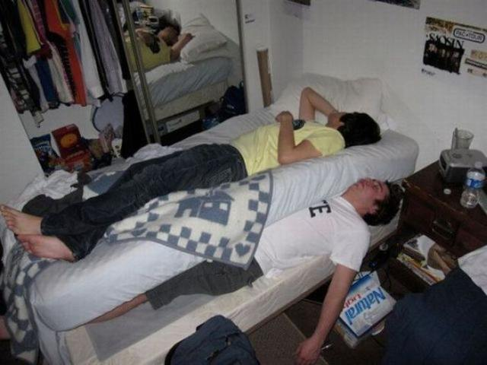
Чуть-чуть поспи и на дискотеку.

Slide 29
Вернувшись утром домой,

Slide 30
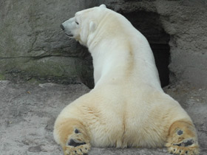
Доберись до кровати обязательно

Slide 31
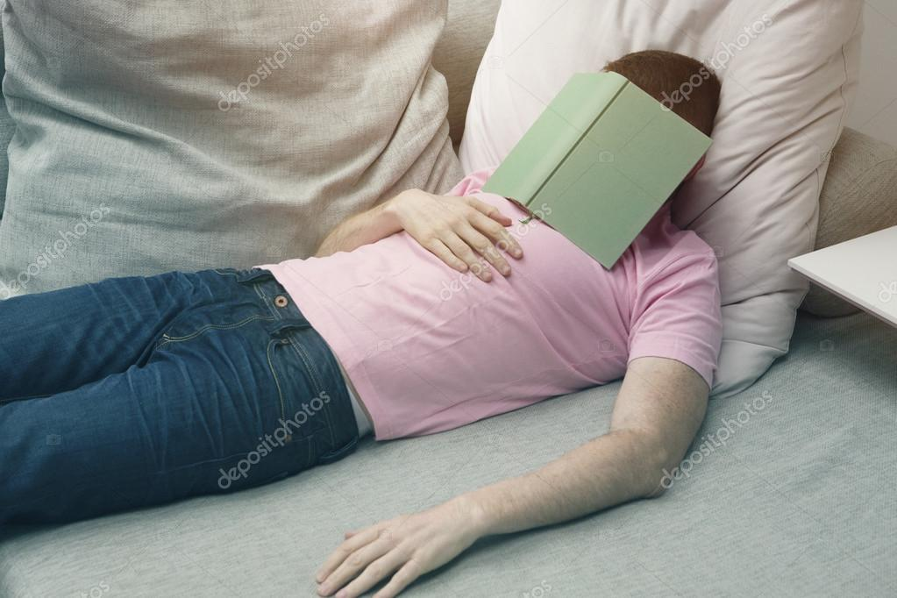
Дабы не расстраивать родителей, разверни книгу и укройся.

Slide 32
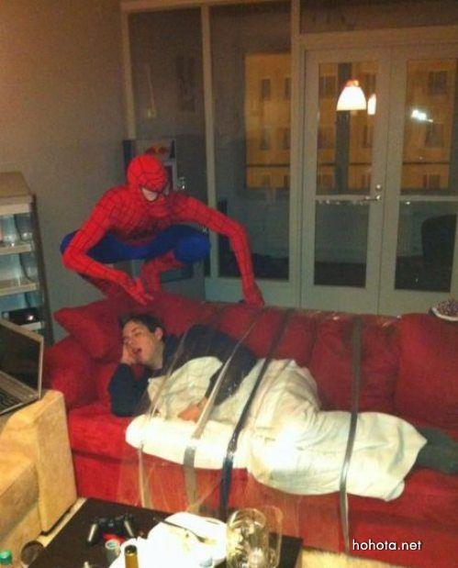
Или попроси помощи и тебя прикроют!

Slide 33
Следующий день начни с пункта 1, живи весело, ведь ты СТУДЕНТ!!!

Slide 34
Никогда не попадай в такие объявление.

